Slide 1
機械学習による難読化された プログラムのステルス評価
熊本高等専門学校人間情報システム工学科
卒業研究中間発表会 － 0029年10月13日
バラタ
（神崎研究室）
Notes:
機械学習による難読化されたプログラムのステルス評価を題としまして神崎研究室のバラタが発表させていただきます。

Slide 2


MATE攻撃と難読化
ソフトウェアには秘密情報が含まれている場合がある.
例：
ライセンス認証のキー
アカウント情報を取得するためのメソッド
ゲームのスコアを計算するためのメソッド
Man at the end (MATE) の攻撃から守るために難読化を行う^{[1]}.
iTunesのライセンスを盗もう
逆アセンブルされたコード例
push rbp
mov ecx, [ebp+var_18]
lea rax, [rbp+var_40]
sub rsp, 50h
call sub_400320
:
解析ツール
[1] Y. Kanzaki, A. Monden, C. Thomoborson and C. Collberg., “Pinpointing and Hiding Surprising Fragments in an Obfuscated Program”, In Proc. PPREW-5, December 08 2015 Los Angeles, CA, USA
Notes:
まずは背景としまして，普段，ソフトウェアには秘密情報が含まれています．例えば，ライセンス認証のキー，アカウント情報を取得するためのメソッドや，ゲームのスコアを計算するためのメソッド等が挙げられます．その秘密な情報を得るために，常にソフトウェアがMan at the end略してMATEの攻撃を受けています．この攻撃パターンでは，この図に示している通り，攻撃者がソフトウェアを手に入れたとします．この図ではiTunesのライセンスを盗もうとしている人がいます．逆アセンブラ等の解析ツールを使って解析を行います．ここでは例えば，アセンブリ言語レベルで解析を行っています．この攻撃を防ぐために，難読化をする必要があります．

Slide 3
研究目的
難読化方法は多く公開されており，攻撃者にも知られている.
難読化は解析を困難にできるが，コードが不自然になる可能性が高い.
その不自然なところは秘密情報の場所を知らせてしまう危険がある.
ステルス (stealth): 難読化されたプログラムが難読化されていないプログラムから見分けられる度合い
難読化されたコードのステルスを評価したい
ステルスが低い!!
Notes:
しかし，難読化方法は多く公開されておりまして，攻撃者にも知られています．また，難読化は解析を困難にできますが，コードが不自然になる可能性が高いです．その不自然なところは秘密情報の場所を知らせてしまう危険があり，攻撃者に注目されています．このような現象はステルスが低いと言います．ステルスとは難読化されたプログラムが難読化されていないプログラムから見分けられる度合いを言います．そこで，私の研究では難読化されたコードのステルス評価を行いたいと思っています．

Slide 4
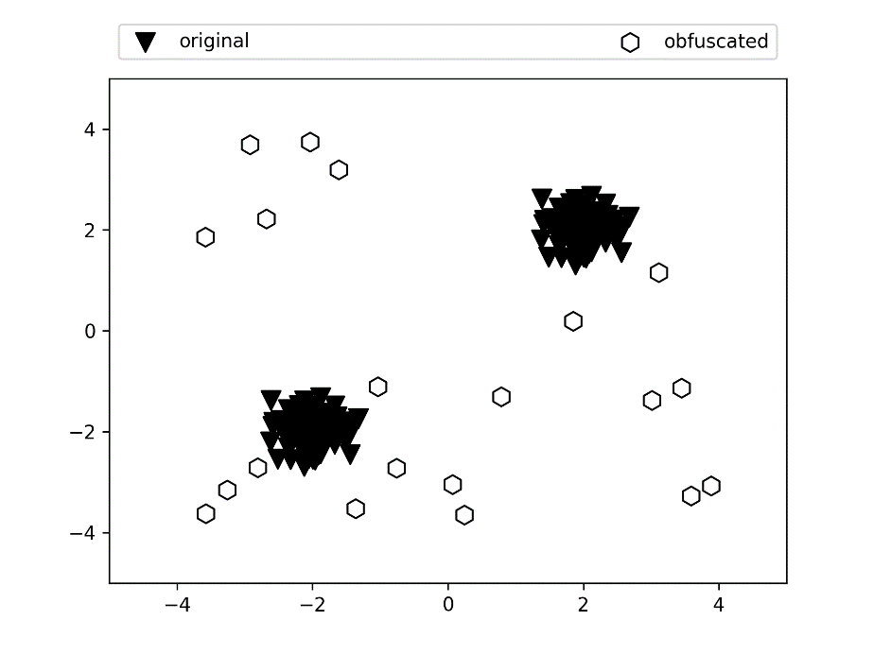
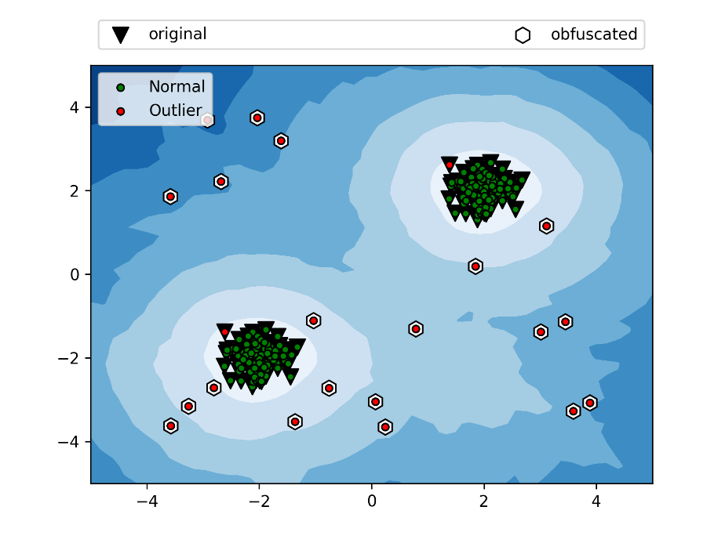
アプローチ
機械学習の異常検知等の方法を使用し，ステルスを評価する.
難読化されているコードと難読化されていないコードを学習させる．
難読化されているコードが外れ値（outlier）と判定されたとき，ステルスが低いと見なす．
難読化された箇所見つかった!!
検出前
検出後
Notes:
具体的に，機械学習の異常検知等の方法を使って，ステルスを評価します．異常検知の場合では，難読化されたコードと難読化されていないコードを用意して学習させます．難読化されているコードが外れ値と判定できたとき，ステルスが低いと見なします．例えば，この図では，学習データを示しており，黒い三角形は難読化されていないコードを示しています．白い六角形は難読化されたコードを示しています．検出を行った結果は右の図に示しています．外れ値には赤い点がついており，正常値には緑点がついています．このように，難読化されたコードが見つかってしまい，この場合はステルスが低いと言えます．

Slide 5
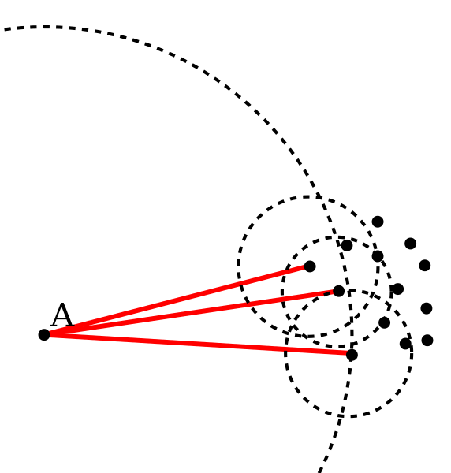
LOF（Local Outlier Factor）
2000年にMarkus M. Breunig, Hans-Peter Kriegel, Raymond T. Ng, Jörg Sanderによって提案された.^{[1]}
密度ベースの外れ値検出法.
ある点のまわりの密度が他の点と比べて小さいほど、LOFの値は大きくなる.
Aは，自分の局所密度は低いが，近傍の局所密度は高い→外れ値
右側のデータはどれも，自分の局所密度と近傍の局所密度は同じぐらい→正常値
図1．LOFの直観的な考え方
[1] Markus M. Breunig, Hans-Peter Kriegel, Raymond T. Ng, Jörg Sander, “LOF: Identifying Density-Based Local Outliers”, In Proc. ACM SIGMOID 2000 Int. Conf. On Management of Data, Dallas, TX, 2000
Notes:
今回はLocal Outlier Factor略してLOFを検出方法として実装してみました．LOFは2000年に…よって提案されました．この方法はk近傍法，つまり，データの密度に基づいた検出法ということです．基本的にある点のまわりの密度が他の点と比べて小さいほど，LOFの値が大きくなるようにアルゴリズムが提案されました．図1はLOFの直観的な考え方を示しています．ここでは，Aは自分の局所密度は低いが，近傍の局所密度が高いため，外れ値と考えられます．これに対して，右側のデータはどれも，自分の局所密度と近傍の局所密度は同じぐらいため，正常値と考えられます．

Slide 6


データの取得方法 (1/2)
gzip.c
encodeData.c
難読化対象
プログラム
難読化ツール：Tigress
難読化されたプログラム
逆アセンブラツール：IDA
既存の難読化ツールを使用し，難読化されたコードを用意する．
本実験ではTigress^{[1]}を用いた．
gzipを実験対象にし，5つの難読化方法で難読化を行った．
逆アセンブラツールはIDAを使用した^{[2]}．
main,<f> push push,0.0014,3.148,1
main,push push push,0.0032,2.760,379,2
:
main,call mov jmp,0.0035,2.715,379,378
main,mov jmp </f>,0.0017,3.042,379,379
_start,<f> xor mov,0.00012,4.356,12,1
_start,xor mov pop,0.00013,4.299,12,2
:
push rbp
mov ecx, [ebp+var_18]
lea rax, [rbp+var_40]
sub rsp, 50h
call sub_400320
:
problist.py
コードの生起確率を計算するためのプログラム
逆アセンブルされたプログラム
3-gram断片コードの生起確率データ
[1] C. Colberg, “The Tigress diversifying C virtualizer”, http://tigress.cs.arizona.edu/
[2] Hex-rays, IDA: About, https://www.hex-rays.com/products/ida/index.shtml
Notes:
次に，データの取得方法を説明します．まず，難読化対象プログラムを決めます．そして，既存の難読化ツールを使用し，難読化されたコードと難読化されていないコードを用意する．本実験ではTIGRESSを用いました．今回はここに示している通り，gzipを対象にし，5つの難読化方法で難読化を行いました。この難読化されたプログラムと難読化されていないコードをIDAで逆アセンブルしました．

Slide 7
データの取得方法 (2/2)
encodeData.c
アセンブリコードを3つずつ並べ，3-gramのコード断片を作る．
コーパスデータと比較し，コード断片の生起確率を求める．
コーパスデータはCentOS*の「Application」に分類されるプログラムを用いた．
生起確率から目立つ度合い（surprisal）を求める．
gzip.c
難読化対象
プログラム
難読化ツール：TIGRESS
難読化されたプログラム
逆アセンブラツール：IDA
関数名，3-gram,生起確率，驚き値
main,<f> push push,0.0014,3.148,379,1
main,push push push,0.0032,2.760,379,2
:
main,call mov jmp,0.0035,2.715,379,378
main,mov jmp </f>,0.0017,3.042,379,379
_start,<f> xor mov,0.00012,4.356,12,1
:
push rbp
mov ecx, [ebp+var_18]
lea rax, [rbp+var_40]
sub rsp, 50h
call sub_400320
:
problist.py
コードの生起確率を計算するためのプログラム
アセンブリコード
3-gram断片コードのsurprisalデータ
* CentOS: https://www.centos.org
Notes:
次の段階では，アセンブリコードが得られます．Pythonスクリプトを使って，アセンブリコードを3つずつ並べて3-gramのコード断片を作ります．このコード断片とコーパスデータを比較して，コード断片の生起確率を求めます．コーパスデータは…を用いました．生起確率からコード断片の目立つさをlogの値とって計算します．このデータの一番左側にはコード断片が含まれている関数名を示しています．<f>と</f>で関数の始まりと終わりを区切ります．

Slide 8
メトリクス
ファイル名,関数名,OverThreshold,Length,MaxSurprisal
ext_gzip_addop10.bin.prob3,renewlicense,0,2,4.713131
ext_gzip_addop10.bin.prob3,megaInit,0,2,5.470380665
ext_gzip_addop10.bin.prob3,checklicense_init,0,1808,7.23
:
学習を行うためのデータ
異常検知の学習を行うために以下のパラメータを使用した．
Length : 1つの関数に含まれているコード断片の数
Over Threshold : 1つの関数の中に目立つ度合いの閾値を超え ているコード断片の数 (閾値=8)
Max Surprisal : 1つの関数の最大目立つ度合い
Notes:
先のデータから，異常検知の学習用データが得られます．ここで扱っているパラメータは3つあります．1つ目はLength…を表します．2つ目はOver Threshold…を表します．閾値として本実験ではnormalデータの平均値8と設定しました．最後に，Max Surprisal…を表しています．

Slide 9
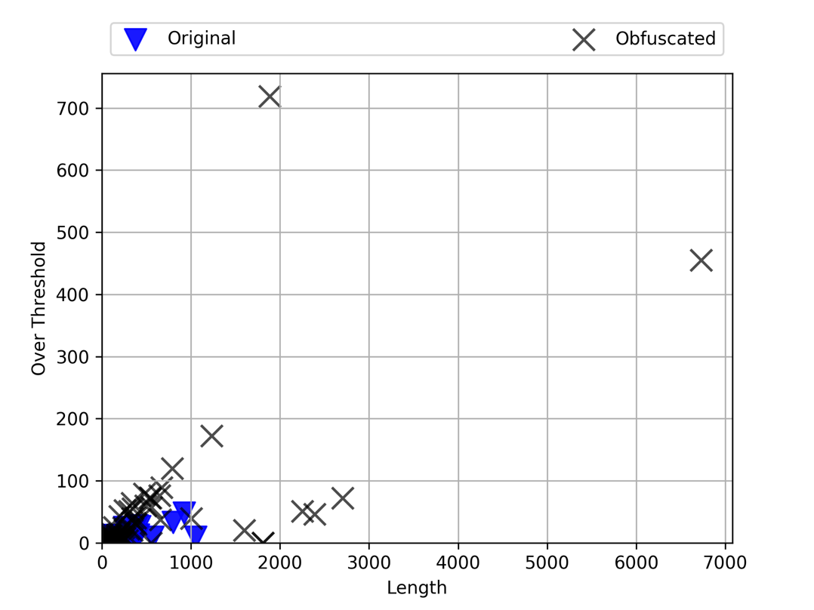
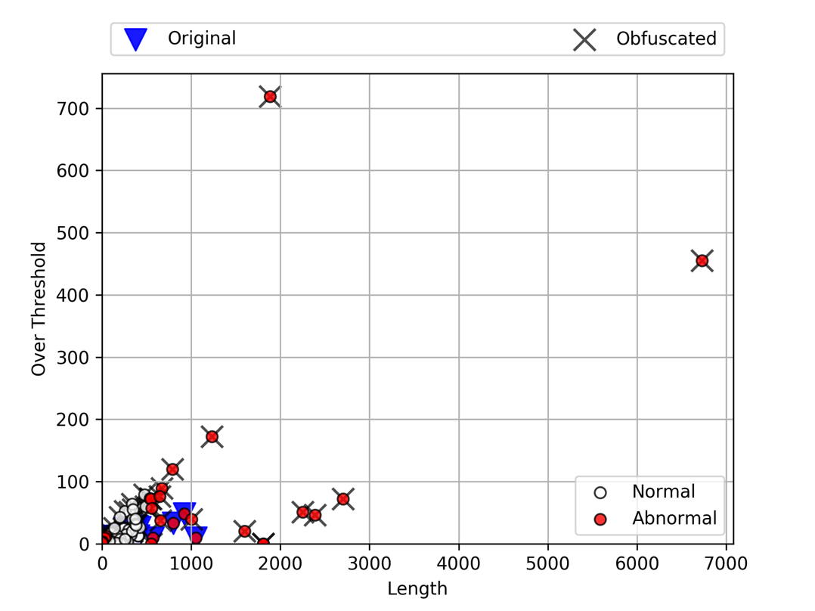
検出結果(1)： Length - Over Threshold
検出前
検出後
難読化前に比べて目立っているところが複数発生した．
難読化されていない関数の一部が外れ値として検出された．
Notes:
検出結果次の通りです．横軸は関数の長さLength,縦軸は閾値を超えた断片の数Over Thresholdです．まず，左の図から青い三角形は難読化前のコードを表しており，黒いxは難読化後のコードを表しています．見ての通り，難読化後では目立っているところが複数発生しました．次に，右の図は検出を行なった後の結果を示しています．外れ値には赤い点をつけて，正常値は白い点をつけました．難読化された関数が正しく外れ値として検出されたところもありますが，難読化されていない関数が外れ値として検出されることもあります．

Slide 10
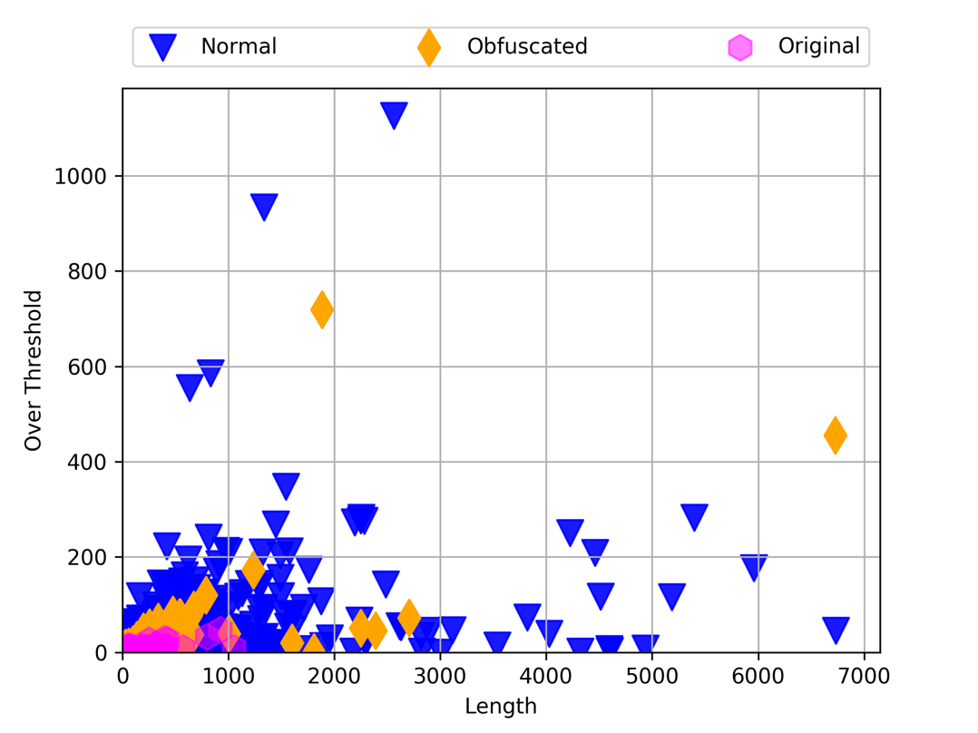
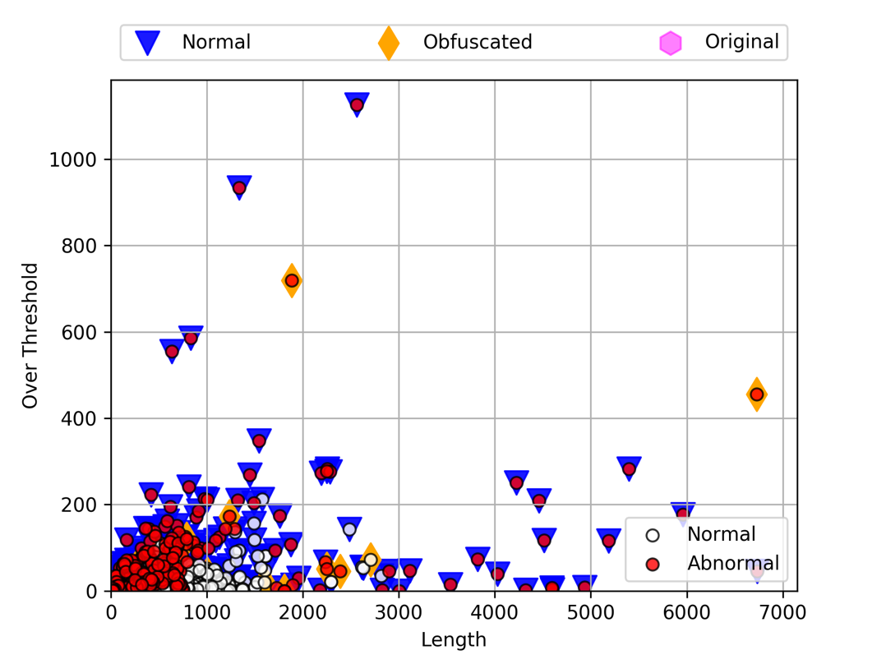
検出結果(2)： Normalデータを含む場合
検出前
検出後
CentOSの「System」に分類されるプログラムをNormalデータとして用いた．
難読化を行った場合でもgzipはNormalデータの領域内にある．
Normalデータの一部が外れ値として検出された．
Notes:
次の結果は一般的なプログラムと比較を行うために，normalデータを混ぜて，学習を行いました．NormalデータはCentOSのSystemに分類されるプログラムを用いました．この結果もLengthとOver Thresholdの関係を示しています．Normalデータは青い三角形，難読化された関数はオレンジダイヤモンド，難読化されていないプログラムはマジェンタ六角形で表しています．左の図から，難読化されたかされていないかにも関わらずNormalデータの領域内にあることが見られます．そして，検出後を示す右の図では難読化されていないプログラムだけではなく，Normalデータも外れ値として検出されました．

Slide 11
まとめ
難読化によって不自然なコードが生成されることが確認できた．
難読化されたgzipとNormalデータの比較結果として，難読化のステルスが高いと言える．
今後の課題
難読化されたプログラムのデータを増加する.
難読化方法の特徴について調査する．
他に使用可能なパラメータを検討する．
他の機械学習方法を試行する．
Notes:
発表のまとめとしまして，難読化によって不自然なコードが生成されることが確認できました．難読化されたgzipとNormalデータの比較結果として，難読化のステルスが高いといえる．次の4つのことを今後の課題としたいと思っています．…. これで発表終わります．ご静聴ありがとうございました．

Slide 12
データの取得方法 (1/3)
gzip.c
encodeData.c
難読化対象
プログラム
難読化ツール：TIGRESS
難読化されたプログラム
逆アセンブラツール：IDA
main,<f> push push,0.0014,3.148,1
main,push push push,0.0032,2.760,379,2
:
main,call mov jmp,0.0035,2.715,379,378
main,mov jmp </f>,0.0017,3.042,379,379
_start,<f> xor mov,0.00012,4.356,12,1
_start,xor mov pop,0.00013,4.299,12,2
:
push rbp
mov ecx, [ebp+var_18]
lea rax, [rbp+var_40]
sub rsp, 50h
call sub_400320
:
problist.py
コードの生起確率を計算するためのプログラム
逆アセンブルされたプログラム
3-gram断片コードの生起確率データ

Slide 13
研究の流れ
データの生成
データ解析
モデル化
評価・検討
データの特徴を把握する
学習方法の選択（今回はLocal Outlier Factorを使用した）
使用可能パラメータ等の検討
未知なデータが与えられたら設計目的通りに動作するかどうか
難読化
逆アセンブラ
確率の計算
解析できるデータ

